Slide 1
Enunciado | Área | Tema | Subtema
Para se evitar dupla penalização com base nas mesmas irregularidades, não se aplica multa a responsável em processos de representação, caso as questões tratadas tenham tido desdobramentos nos autos de apartados referentes a tomadas de contas especiais, constituídas por força de determinação do TCU. | RESPONSABILIDADE | Multa | Proporcionalidade da Multa
É ilegal a nomeação e posse em cargo em comissão de agente público aposentado por invalidez. Caso seja considerado, por junta médica oficial, apto para o trabalho, o fato deve ser comunicado ao órgão/entidade responsável pela aposentação, que deverá iniciar processo de reversão e/ou readaptação do servidor. | PESSOAL | Provimento | Reversão
Não é admissível que empresa projetista contratada para elaborar orçamento de obra pública deixe de detalhar serviços perfeitamente quantificáveis, a exemplo de peças pré-moldadas em concreto, optando por orçá-los por unidade genérica denominada "verba". | OBRA E SERVIÇO DE ENGENHARIA | Orçamento detalhado | Orçamento detalhado
A comprovação do tempo de serviço é feita por meio de certidão expedida pelo Instituto Nacional do Seguro Social - INSS. | PESSOAL | Tempo de serviço | Comprovação de tempo
É necessária a prévia realização de processo de licitação pública para a concessão de uso de áreas comerciais aeroportuárias. | OUTRAS ÁREAS | Patrimônio público | Bem Imóvel
Falta competência ao TCU para controlar resultados de sindicância ou de procedimentos administrativos disciplinares. | PROCESSUAL | Competência do TCU em razão da matéria | Competência do TCU em Razão da Matéria
As condenações efetivadas pelo TCU são baseadas na responsabilidade subjetiva, apurada pela verificação do nexo de causalidade entre a infração praticada ou o dano experimentado e o comportamento do agente, dependendo da presença de culpa ou dolo. | RESPONSABILIDADE | Modalidade de responsabilização | Culpa e Dolo
A autorização a servidores para o exercício de atividades no período noturno, com jornada de seis horas diárias, deve acontecer somente quando os serviços exigirem atividades contínuas de regime de turnos ou escalas em período igual ou superior a quatorze horas ininterruptas. | PESSOAL | Exercício | Jornada de trabalho
Caso seja de interesse do contratado, o seguro-garantia ou a fiança bancária podem ser aceitos em substituição às retenções cautelares de valores apurados como sobrepreço, desde que revestidas de abrangência suficiente para assegurar o resultado da apuração em curso no TCU acerca de eventual dano ao erário. Referidas garantias, nesses casos, devem conter especialmente cláusulas que estabeleçam: (i) prazo de validade vinculado à decisão definitiva do TCU da qual não caiba mais recurso com efeito suspensivo; (ii) critério de reajuste mensal; e (iii) no caso de fiança bancária, obrigação de a entidade garantidora depositar a quantia assegurada em favor da contratante em até 30 dias após o trânsito em julgado de eventual acórdão deste Tribunal que condene a empresa contratada a restituir valores. | OBRA E SERVIÇO DE ENGENHARIA | Sobrepreço e superfaturamento | Superfaturamento

Slide 2
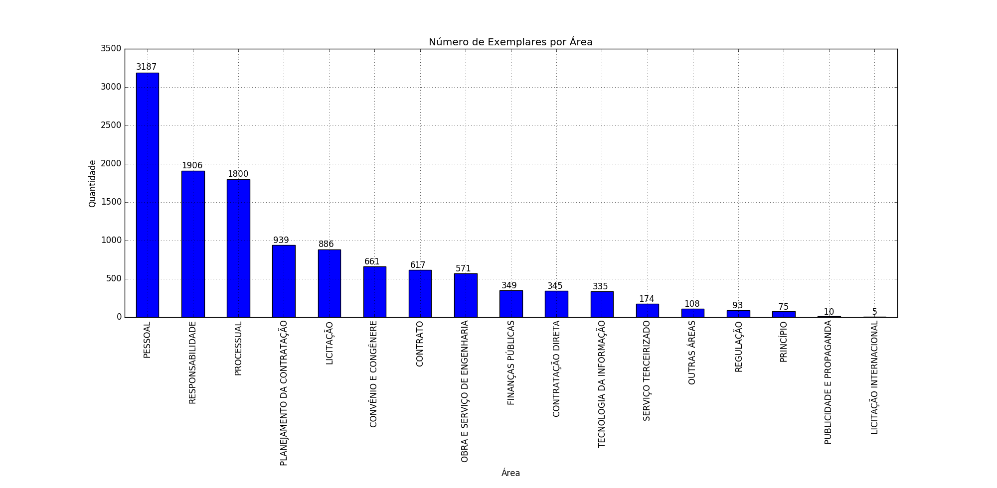
17 Áreas

Slide 3
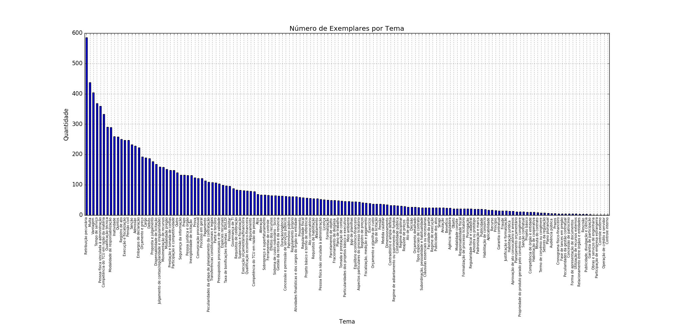
150 Temas
Notes:
Obs. Existem alguns temas duplicados, i.e pertencentes a mais de uma área, portanto há na verdade 163 temas possíveis, se levarmos em consideração as tupla (área, tema)

Slide 4
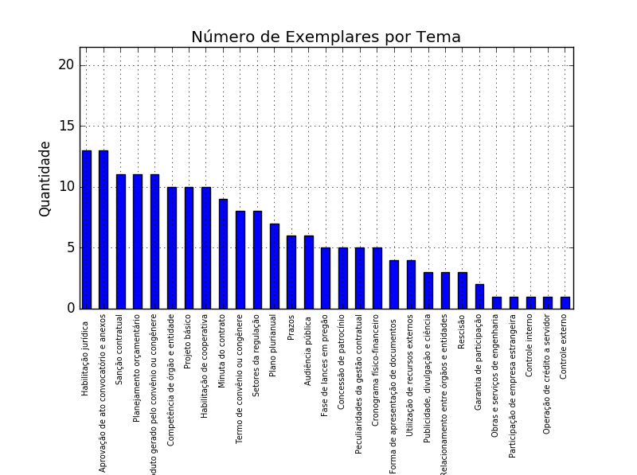
150 Temas

Slide 5
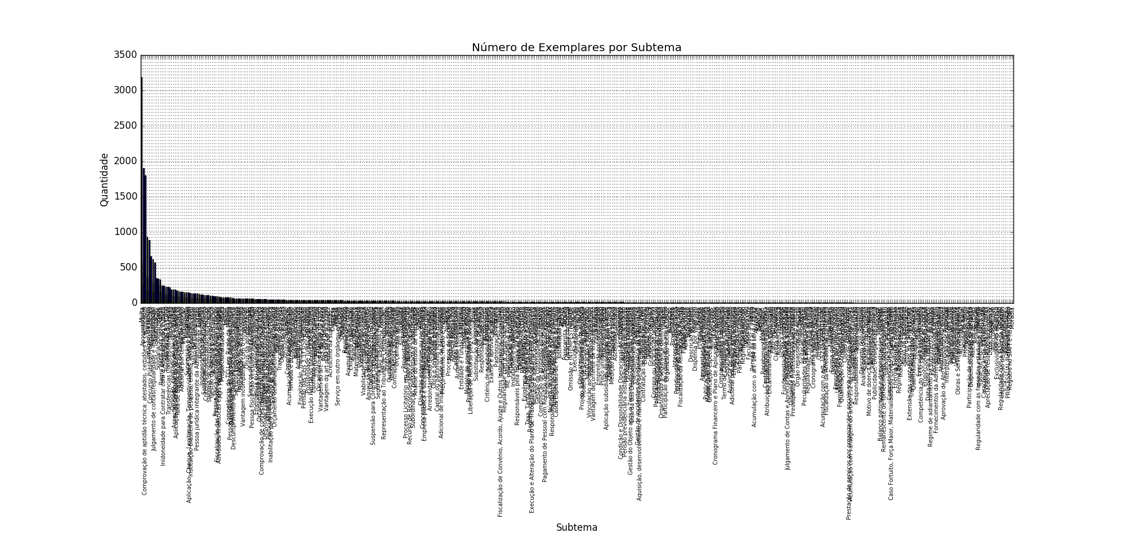
471 Subtemas
Notes:
Obs. Existem alguns subtemas duplicados, i.e pertencentes a mais de uma área e tema, portanto há na verdade 488 subtemas possíveis, se levarmos em consideração as tuplas (área, tema)

Slide 6
Definição de Vocabulário
Mais frequentes
Menos frequentes
dev 4629
é 4317
lei 3732
contrat 3614
ser 3504
art 2856
públic 2700
serviç 2691
administr 2484
licit 2469
cont 2271
recurs 2212
pod 1775
aplic 1762
tcu 1730
respons 1576
process 1545
feder 1511
val 1406
pag 1398
serv 1316
ato 1262
cas 1258
objet 1142
prest 1126
n 1102
carg 1096
exig 1095
comprov 1085
preç 1072
cne 1
repas 1
exploratóri 1
inacess 1
prioriz 1
ferrov 1
vão 1
cmed 1
xxiv 1
iregul 1
admitir 1
gaj 1
fpe 1
sobrepuj 1
indefinid 1
perqu 1
vuln 1
excuircautel 1
rig 1
enad 1
inigual 1
crjf 1
vêm 1
caduc 1
responsabi 1
presumid 1
inútil 1
recomed 1
contend 1
epeat 1
Número de palavras no corpus 303.448
Número de palavras únicas no corpus 13.437
Número de radicais únicos no corpus 5.919
Número de radicais "comuns" no corpus 2.740 (frequência mínima 5).

Slide 7
Pré-processamento
'As condenações efetivadas pelo TCU são baseadas na responsabilidade subjetiva, apurada pela verificação do nexo de causalidade entre a infração praticada ou o dano experimentado e o comportamento do agente, dependendo da presença de culpa ou dolo.'
'conden efetiv tcu base respons subje apur verific nex causal infr pratic dan experiment comport agent depend presenç culp dol'

Slide 8
Bag of Words
A aplicação do pregão para contratação de bens e serviços incomuns para atender demandas específicas e complexas da Administração, não enquadráveis no conceito de especificações usuais do mercado, representa risco à segurança contratual, pela possibilidade de conduzir à celebração de contrato com pessoa sem qualificação para cumpri-lo ou pela aceitação de proposta inexeqüível.
 | lei | contrat | ser | art | públic | Serviç | administr | licit | (...) | cont | recurs | pod | aplic | tcu | respons | process | feder | val
[ | 0 | 1 | 0 | 0 | 0 | 1 | 0 | 1 | (...) | 0 | 0 | 0 | 0 | 1 | 0 | 0 | 0 | 0 | ]

Slide 9
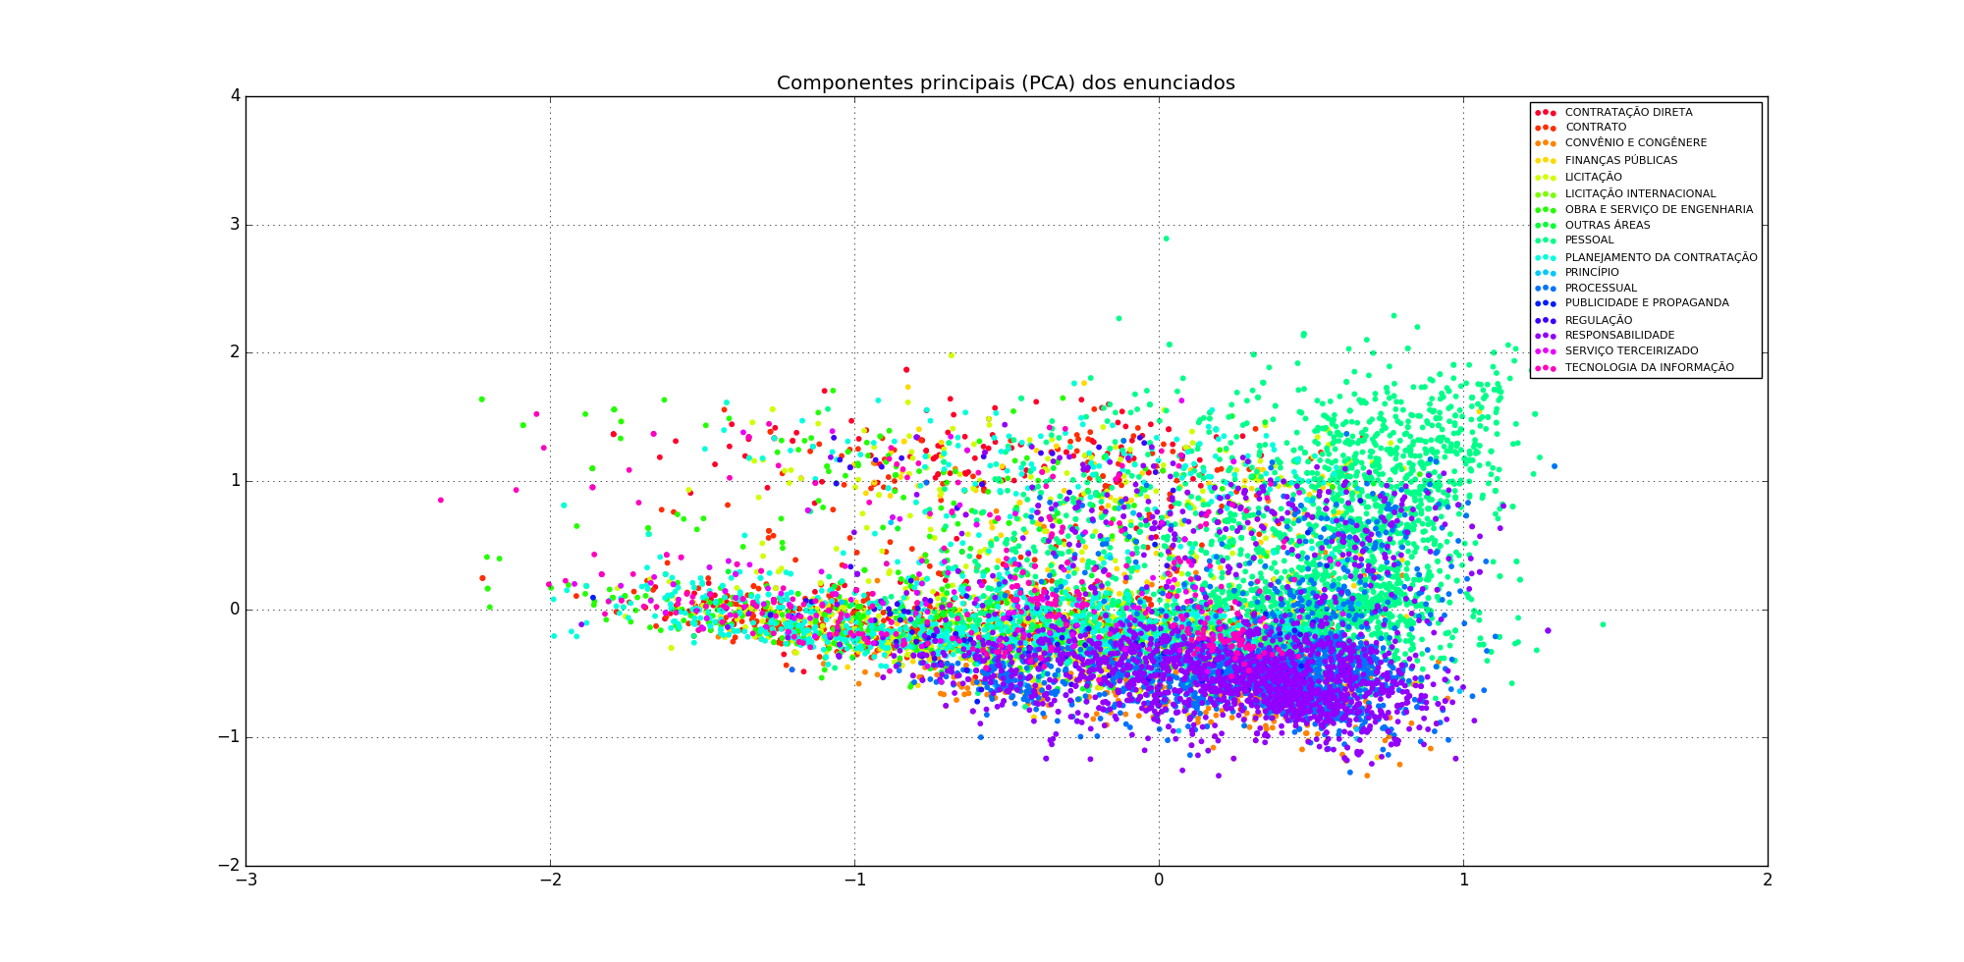

Slide 10
Baseline Área: Regressão Logística
 | precision | recall | f1-score | support
CONTRATAÇÃO DIRETA | 0.85 | 0.79 | 0.82 | 119
CONTRATO | 0.64 | 0.67 | 0.66 | 205
CONVÊNIO E CONGÊNERE | 0.69 | 0.70 | 0.69 | 202
FINANÇAS PÚBLICAS | 0.56 | 0.51 | 0.53 | 115
LICITAÇÃO | 0.66 | 0.64 | 0.65 | 310
LICITAÇÃO INTERNACIONAL | 0.00 | 0.00 | 0.00 | 3
OBRA E SERVIÇO DE ENGENHARIA | 0.66 | 0.63 | 0.65 | 180
OUTRAS ÁREAS | 0.64 | 0.44 | 0.52 | 32
PESSOAL | 0.93 | 0.96 | 0.94 | 1046
PLANEJAMENTO DA CONTRATAÇÃO | 0.65 | 0.67 | 0.66 | 308
PRINCÍPIO | 0.27 | 0.15 | 0.20 | 26
PROCESSUAL | 0.80 | 0.80 | 0.80 | 623
PUBLICIDADE E PROPAGANDA | 0.00 | 0.00 | 0.00 | 6
REGULAÇÃO | 0.80 | 0.80 | 0.80 | 25
RESPONSABILIDADE | 0.75 | 0.77 | 0.76 | 622
SERVIÇO TERCEIRIZADO | 0.53 | 0.55 | 0.54 | 49
TECNOLOGIA DA INFORMAÇÃO | 0.86 | 0.79 | 0.82 | 110
avg / total | 0.77 | 0.77 | 0.77 | 3981
Acurácia: 0,77

Slide 11
Matrix de Confusão entre Áreas (%)

Slide 12
Baseline Tema: Regressão Logística
Há 163 temas e não 150, pois alguns valores da variável tema é comum a mais de uma área (e.g. o tema Anulação está tanto dentro tanto da área Contrato quanto da área Licitação).
Acurácia: 0,64

Slide 13
Baseline Subtema: Regressão Logística
Idem em relação aos subtemas (há na verdade 488 e não 471 subtemas)
Acurácia: 0,57

Slide 14
Melhorias possíveis na extração de características...
Manter números de normativos
Não remover os hifens das palavras compostas
Usar bigramas e trigramas
Manter caixas altas
Remover palavras pouco informativas com “é”, “dev”, etc.
Usar vetor de palavras
Usar tfidf ou algo parecido....
Determinar número ótimo para frequência mínima de radical
Etc...

Slide 15
Introdução de Bigramas (Regressão Logística)
Exemplos de Bigramas
('preç', 'máx'),
('relat', 'plan'),
('contrat', 'convêni'),
('princípi', 'legal'),
('form', 'preç'),
('qual', 'dev'),
('judic', 'relat'),
('cont', 'conden'),
('val', 'perceb'),
('recurs', 'oriund'),
('quantit', 'mín'),
('condut', 'dol'),
('relaç', 'process'),
('lev', 'cont'),
('human', 'mater'),
('val', 'indevid')

Slide 16
Pequenas correções na extração de características (dentre elas, inclusão de números):

Slide 17
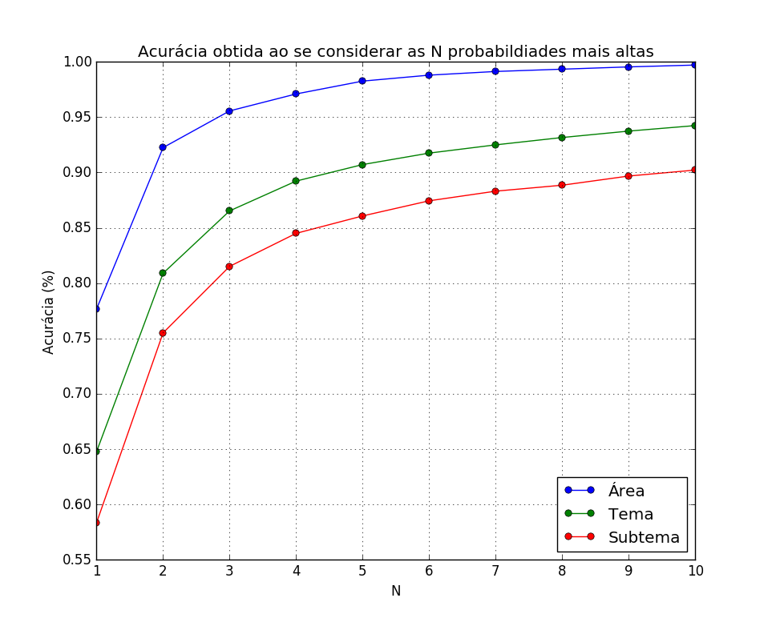

Slide 18
Utilização de todo vocabulário (e não somente as palavras mais comuns)
+
Utilização de bigramas com frequência igual ou maior que 3

